Slide 1
과목_학년학기_단원 | suh_p_0402_03
차시명 | 04 소수의 크기를 비교해 볼까요
파일명 | suh_p_0402_03_0004
검토 | 담당
수학팀 | 오승태
문서 HISTORY
번호 | 버전 | 문서 작성일 | 내용 비고 | 작성자 (내선번호) | 검토자
1 | V 1.0 | 2022.06.19 | 문서 발생 | 김예인
2 | V 2.0 | 2022.06.27 | 1차 수정 | 오승태
3 | V 2.0 | 2022.06.29 | 1차 검토 |  | 김윤희
4 | V 3.0 | 2022.06.29 | 2차 수정 | 오승태
5 | V 3.0 | 2022.06.30 | 2차 검토 |  | 김예림
6 | V 4.0 | 2022.06.30 | 3차 수정 | 오승태
7
8
9
10
11

Slide 2
학습 단계 | 자료명 |  | 프레임 수 | 교과서 정보 | 파일명 | 자료 형태
도입 | 애니 | [도입 애니메이션] 가장 짧은 길 | 1 | 수학 60쪽, 수학 익힘 40~41쪽 | suh_p_0402_03_0004_101_1.html | Html5(애니)
도입 | 생각 열기 | [생각 열기] 거리가 가장 짧은 길을 고르는 상황 알아보기 | 1 | 수학 60쪽, 수학 익힘 40~41쪽 | suh_p_0402_03_0004_102_1.html | Html5
도입 | 학습 목표 | 이번 시간에 배울 내용 | 1 |  | suh_p_0402_03_0004_103_1.html | Html5
전개 | 다지기 1 | [다지기 1] 그림을 이용하여 두 소수의 크기 비교하기 | 1 | 수학 60쪽, 수학 익힘 40~41쪽 | suh_p_0402_03_0004_201_1.html | Html5
전개 | 다지기 2 | [다지기 2] 0.4와 0.40의 크기 비교하기 (1/2) | 1 | 수학 61쪽, 수학 익힘 40~41쪽 | suh_p_0402_03_0004_202_1.html | Html5
전개 | 개념 확인 | [개념 확인] 0.4와 0.40의 크기 비교하기 (2/2) | 1 | 수학 61쪽, 수학 익힘 40~41쪽 | suh_p_0402_03_0004_202_2.html | Html5
전개 | 다지기 3 | [다지기 3] 소수의 크기를 비교하는 방법 알아보기 | 1 | 수학 61쪽, 수학 익힘 40~41쪽 | suh_p_0402_03_0004_203_1.html | Html5
전개 | 키우기 | [키우기] 두 소수의 크기 비교하기 | 1 | 수학 61쪽, 수학 익힘 40~41쪽 | suh_p_0402_03_0004_204_1.html | Html5
정리 | 핵심 정리 | 핵심 정리 | 1 |  | suh_p_0402_03_0004_301_1.html | Html5
정리 | 차시 예고 | 다음 시간에 배울 내용 | 1 |  | suh_p_0402_03_0004_302_1.html | Html5
평가 | 확인 문제 | 확인 문제 | 1 |  | suh_p_0402_03_0004_401_1.html | Html5
총 프레임 수 |  |  | 11

Slide 3
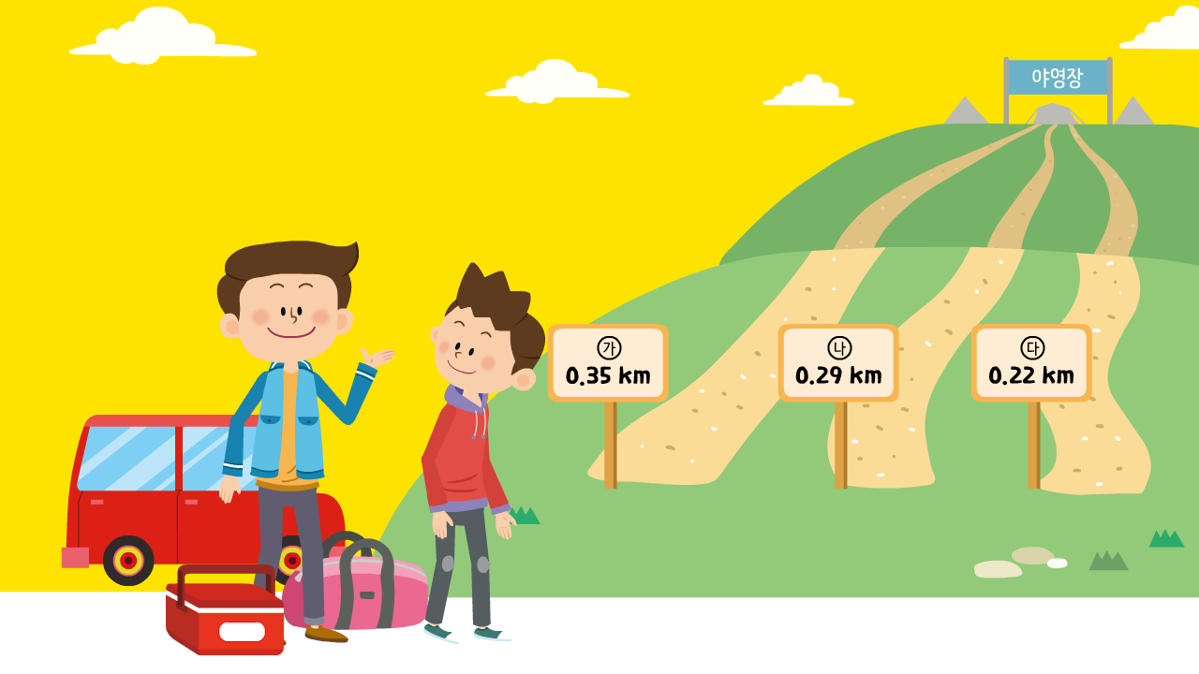

suh_p_0402_03_0004_101_1
Θ Description & Function
[애니 DVD 개발물]
3_001_2015개정\수학 4-2 지도서\app\resource\contents\lesson03\ops\lesson03\video
[애니 게이트 참고 화면]
가장 짧은 길
애니 파일명 | mm_42_3_03_02_01_ani.mp4

Slide 4
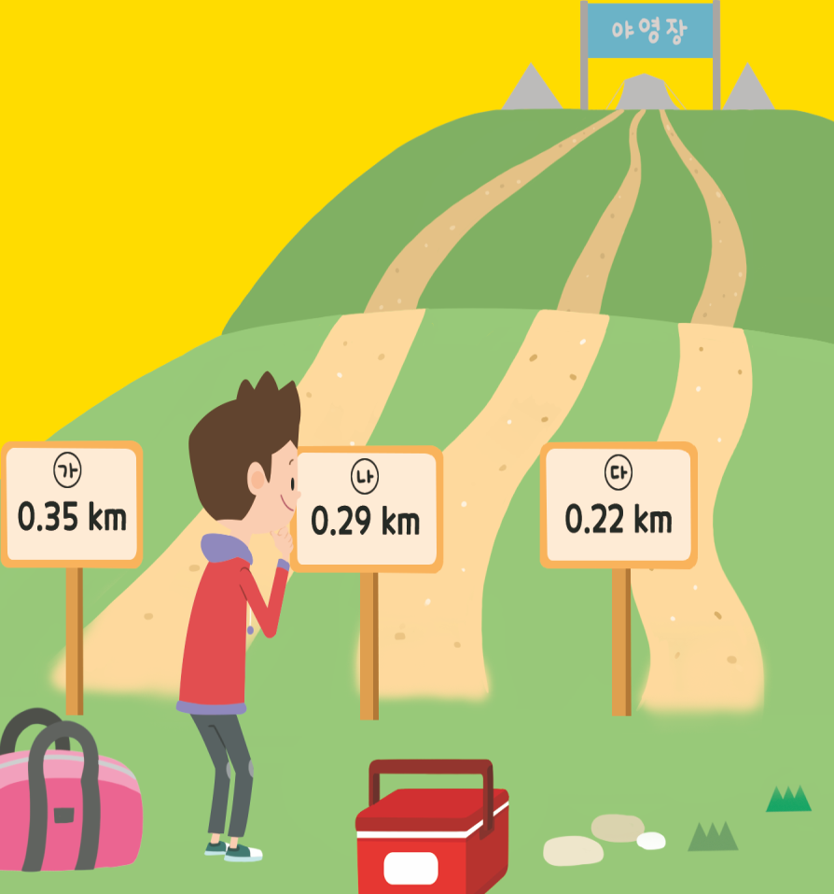



suh_p_0402_03_0004_102_1
Θ Description & Function
다음 그림의 상황에 대하여 이야기해 봅시다.
탭 이벤트
확대 버튼 및 풀 팝업 창(다음 슬라이드)
답 칸을 클릭하면 정답 나타남. 정답 확인 버튼은 정답 가리기로 토글 됨.
#1
물음 1
물음 2
물음 3
물음 4
야영장까지 가는 길은 모두 몇 가지인가요?
3가지입니다.
㉮
0.35 km
㉯
0.29 km
㉰
0.22 km
#2
#3
삽화 파일명 | SA42305.psd / 이미지 내 텍스트 새로 써주세요. 교과서\050077초등수학교과서4-2-3\Links

Slide 5
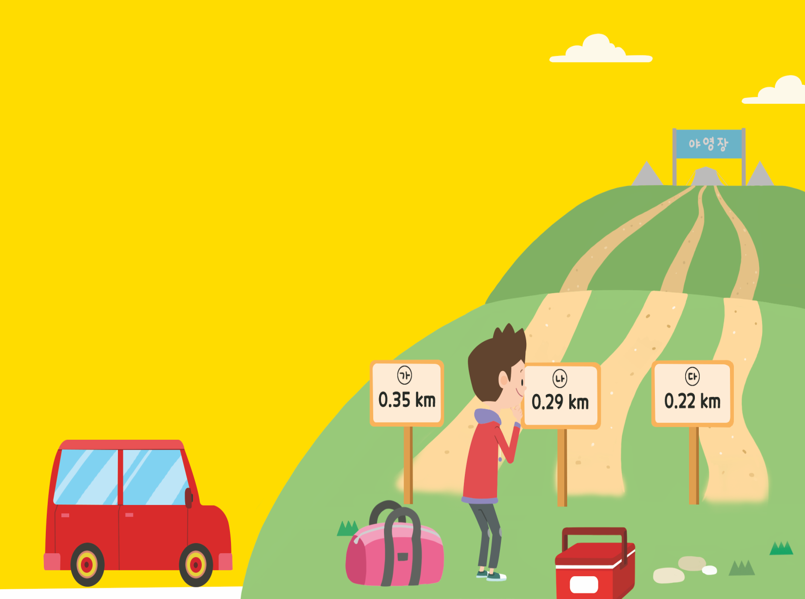

suh_p_0402_03_0004_102_1
드디어 야영장 주차장에 도착! 아빠와 나는 주섬주섬 짐을 꺼내기 시작했지. 야영장까지 이 무거운 짐을 들고 가야 하는데, 어디로 가야 가장 짧은 길로 갈 수 있을까?
Θ Description & Function
< 확대 버튼 클릭 시 나타나는 화면>
1. 텍스트 새로 작성해 주세요.
#1
㉮
0.35 km
㉯
0.29 km
㉰
0.22 km
삽화 파일명 | SA42305.psd / 이미지 내 텍스트 새로 써주세요. 교과서\050077초등수학교과서4-2-3\Links

Slide 6

suh_p_0402_03_0004_102_1
Θ Description & Function
다음 그림의 상황에 대하여 이야기해 봅시다.
1. 답 칸 클릭하면 답 나타남. 정답 확인 버튼은 정답 가리기로 토글 됨.
물음 1
물음 2
물음 3
물음 4
지호는 어떤 길로 가려고 하나요?
거리가 가장 짧은 길로 가려고 합니다.
㉮
0.35 km
㉯
0.29 km
㉰
0.22 km
#1

Slide 7
suh_p_0402_03_0004_102_1
Θ Description & Function
다음 그림의 상황에 대하여 이야기해 봅시다.
1. 답 칸 클릭하면 답 나타남. 정답 확인 버튼은 정답 가리기로 토글 됨.
물음 1
물음 2
물음 3
물음 4
각각의 길의 거리는 얼마인가요?
㉮ 길은 0.35 km, ㉯ 길은 0.29 km, ㉰ 길은 0.22 km입니다.
㉮
0.35 km
㉯
0.29 km
㉰
0.22 km
#1

Slide 8
suh_p_0402_03_0004_102_1
Θ Description & Function
다음 그림의 상황에 대하여 이야기해 봅시다.
1. 답 칸 클릭하면 답 나타남. 정답 확인 버튼은 정답 가리기로 토글 됨.
물음 1
물음 2
물음 4
물음 4
어떻게 하면 가장 거리가 짧은 길을 고를 수 있을까요?
자연수 부분이 모두 0이므로 소수 부분의 크기를 비교해 봅니다.
㉮
0.35 km
㉯
0.29 km
㉰
0.22 km
#1

Slide 9
suh_p_0402_03_0004_103_1
Θ Description & Function
#1
[이번 시간에 배울 내용]
1
이번 시간에는 무엇을 배울까요?
그림을 이용하여 소수의 크기를 비교할 수 있습니다.
소수의 각 자리 수를 보고 크기를 비교할 수 있습니다.

Slide 10




suh_p_0402_03_0004_201_1
Θ Description & Function
두 소수의 크기를 비교해 봅시다.
탭 이벤트
2. 손가락 버튼 클릭 시 파란색 답 나타남. 손가락 깜박이는 효과 있음.
3. 이너 버튼(2 페이지)
4. 답 칸 클릭하면 답 나타남. 정답 확인 버튼은 정답 가리기로 토글 됨.
#1
물음 1
물음 2
물음 3
0.35와 0.29를 각각 그림에 로 나타내고, 두 소수의 크기를 비교해 보세요.
#2
0.2
0.3
0.4
0.29
0.35
#3
#4
삽화 파일명 | base_01.svg / 이미지 내 텍스트 새로 써주세요. 3_001_2015개정\수학 4-2 지도서\app\resource\contents\lesson03\ops\lesson03\images\mm_42_3_03_03_01

Slide 11



suh_p_0402_03_0004_201_1
Θ Description & Function
두 소수의 크기를 비교해 봅시다.
1. 검정 텍스트로 진입화면부터 보임.
2. 답 칸 클릭하면 답 나타남. 정답 확인 버튼은 정답 가리기로 토글 됨.
물음 1
물음 2
물음 3
0.35와 0.29를 각각 그림에 로 나타내고, 두 소수의 크기를 비교해 보세요.
0.2
0.3
0.4
#1
0.29
0.35
0.35가 0.29보다 큽니다.
#2
삽화 파일명 | base_01.svg / 이미지 내 텍스트 새로 써주세요. 3_001_2015개정\수학 4-2 지도서\app\resource\contents\lesson03\ops\lesson03\images\mm_42_3_03_03_01

Slide 12
suh_p_0402_03_0004_201_1
Θ Description & Function
두 소수의 크기를 비교해 봅시다.
1. 손가락 버튼 클릭 시 파란색 답 나타남. 손가락 깜박이는 효과 있음.
2. 이너 버튼(2 페이지)
3. 답 칸 클릭하면 답 나타남. 정답 확인 버튼은 정답 가리기로 토글 됨.
물음 1
물음 2
물음 1
물음 2
물음 3
0.29와 0.22를 각각 그림에 로 나타내고, 두 소수의 크기를 비교해 보세요.
#1
0.2
0.3
0.4
0.22
0.29
#2
#3

Slide 13
suh_p_0402_03_0004_201_1
Θ Description & Function
두 소수의 크기를 비교해 봅시다.
1. 검정 텍스트로 진입화면부터 보임.
2. 답 칸 클릭하면 답 나타남. 정답 확인 버튼은 정답 가리기로 토글 됨.
물음 1
물음 2
물음 1
물음 2
물음 3
0.29와 0.22를 각각 그림에 로 나타내고, 두 소수의 크기를 비교해 보세요.
0.2
0.3
0.4
#1
0.22
0.29
0.29가 0.22보다 큽니다.
#2

Slide 14
suh_p_0402_03_0004_201_1
Θ Description & Function
두 소수의 크기를 비교해 봅시다.
답 칸 클릭하면 답 나타남. 정답 확인 버튼은 정답 가리기로 토글 됨.
물음 3
물음 1
물음 2
물음 1
물음 2
알게 된 것을 이야기해 보세요.
0.35와 0.29는 소수 첫째 자리 수만 비교해도 크기를 비교할 수 있는데 0.29와 0.22는 소수 첫째 자리 수가 같아 소수 둘째 자리 수를 비교해야 합니다.
#1

Slide 15

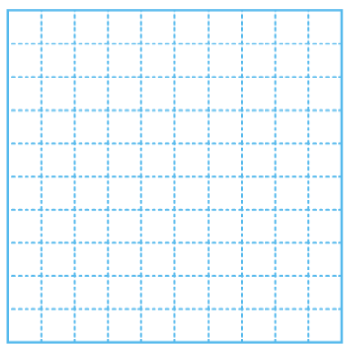

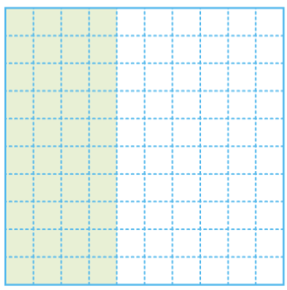
suh_p_0402_03_0004_202_1
Θ Description & Function
전체 크기가 1인 모눈종이를 이용하여 0.4와 0.40의 크기를 비교해 봅시다.
1. 손가락 버튼 클릭 시 예 약물과 함께 정답 이미지 나타남. 손가락 깜박이는 효과 있음.
2. 정답 확인 버튼 클릭하면 답 나타남. 정답 확인 버튼은 정답 가리기로 토글됨.
<정답 이미지>
모눈종이에 주어진 소수만큼 색칠하고, 두 소수의 크기를 비교해 보세요.
#1
0.4
0.40
0.4와 0.40의 크기는 같습니다.
#2
삽화 파일명 | base_01.png / answer_01.svg / answer_02.svg / 이미지 내 텍스트 새로 써주세요. 3_001_2015개정\수학 4-2 지도서\app\resource\contents\lesson03\ops\lesson03\images\mm_42_3_03_03_01

Slide 16
suh_p_0402_03_0004_202_2
Θ Description & Function
전체 크기가 1인 모눈종이를 이용하여 0.4와 0.40의 크기를 비교해 봅시다.
개념 정리 학습창
정답 확인 버튼 없음.
#1
0.4와 0.40은 같은 수입니다. 소수는 필요한 경우 오른쪽 끝자리에 0을 붙여서 나타낼 수 있습니다.
0.4＝0.40
#2

Slide 17



suh_p_0402_03_0004_203_1
Θ Description & Function
소수의 크기를 비교하는 방법을 알아봅시다.
1. 천재교과서 캐릭터 ‘리’ 사용. 캐릭터 또는 말줄임 버튼을 각각 클릭하면 말풍선과 함께 음성이 나옴 (다음 슬라이드)
2. 이너 버튼(2 페이지)
3. 답 칸 클릭하면 답 나타남. 정답 확인 버튼은 정답 가리기로 토글 됨.
소수 첫째 자리 수를 비교해 보세요.
0.63 |  | 0.58
0.56 |  | 0.543
4.627 |  | 4.629
소수 둘째 자리 수를 비교해 보세요.
0.56 |  | 0.543
4.627 |  | 4.629
소수 셋째 자리 수를 비교해 보세요.
4.627 |  | 4.629
>
?
>
?
?
<
#1
#3
#2

Slide 18
suh_p_0402_03_0004_203_1
Θ Description & Function
소수의 크기를 비교하는 방법을 알아봅시다.
1. 내레이션: 재클릭 시 말풍선이 사라지고 내레이션 멈춤.
소수 첫째 자리 수를 비교해 보세요.
0.63 |  | 0.58
0.56 |  | 0.543
4.627 |  | 4.629
소수 둘째 자리 수를 비교해 보세요.
0.56 |  | 0.543
4.627 |  | 4.629
소수 셋째 자리 수를 비교해 보세요.
4.627 |  | 4.629
>
?
suh_p_0402_03_0004_203_1_1
내레이션: 리 캐릭터(남)
소수 첫째 자리 수가 같다면?
>
?
?
<
소수 첫째
자리 수가
같다면?
소수 둘째
자리 수가
같다면?
suh_p_0402_03_0004_203_1_2
내레이션: 리 캐릭터(남)
소수 둘째 자리 수가 같다면?

Slide 19
suh_p_0402_03_0004_203_1
Θ Description & Function
소수의 크기를 비교하는 방법을 알아봅시다.
답 칸 클릭하면 답 나타남. 정답 확인 버튼은 정답 가리기로 토글 됨.
소수의 크기를 비교하는 방법을 방법을 이야기해 보세요.
소수 첫째 자리 수의 크기를 비교하고, 같으면 소수 둘째 자리 수의 크기를 비교합니다. 소수 첫째 자리와 소수 둘째 자리 수가 같으면 소수 셋째 자리 수의 크기를 비교합니다.
#1

Slide 20




suh_p_0402_03_0004_204_1
Θ Description & Function
두 소수의 크기를 비교하여 안에 ＞, ＝, ＜를 알맞게 써넣어 봅시다.
1. 풀이 확인 버튼(다음 슬라이드)
2. 답 칸 클릭하면 답 나타남. 정답 확인 버튼은 정답 가리기로 토글 됨.
0.42 0.5
1.12 1.01
1.796 1.793
#1
#2

Slide 21
suh_p_0402_03_0004_204_1
Θ Description & Function
두 소수의 크기를 비교하여 안에 ＞, ＝, ＜를 알맞게 써넣어 봅시다.
[풀이 확인 버튼 클릭 시 나타는 화면]
0.42 0.5
1.12 1.01
1.796 1.793
풀이
0.42와 0.5의 소수 첫째 자리 수를 비교하면 0.42＜0.5입니다.
0.12와 1.01의 소수 첫째 자리 수를 비교하면 1.12＞1.01입니다.
1.796과 1.793의 소수 셋째 자리 수를 비교하면 1.796＞1.793입니다.

Slide 22




suh_p_0402_03_0004_301_1
Θ Description & Function
핵심 정리
[ 소수의 크기를 비교하는 방법 ]
자연수 부분이 큰 수가 더 큽니다.
첫째
자연수 부분이 같으면 소수 자리 수를 비교합니다.
자연수 부분과 소수 첫째 자리 수가 같으면 소수 자리 수를 비교합니다.
둘째
자연수 부분과 소수 첫째 자리 수, 소수 둘째 자리 수가 같으면 소수 자리 수를 비교합니다.
셋째

Slide 23


suh_p_0402_03_0004_302_1
Θ Description & Function
#1
[다음 시간에 배울 내용]
1
다음 시간에는 무엇을 배울까요?
소수 사이의 관계를 알아볼까요
62~63쪽
42~43쪽

Slide 24
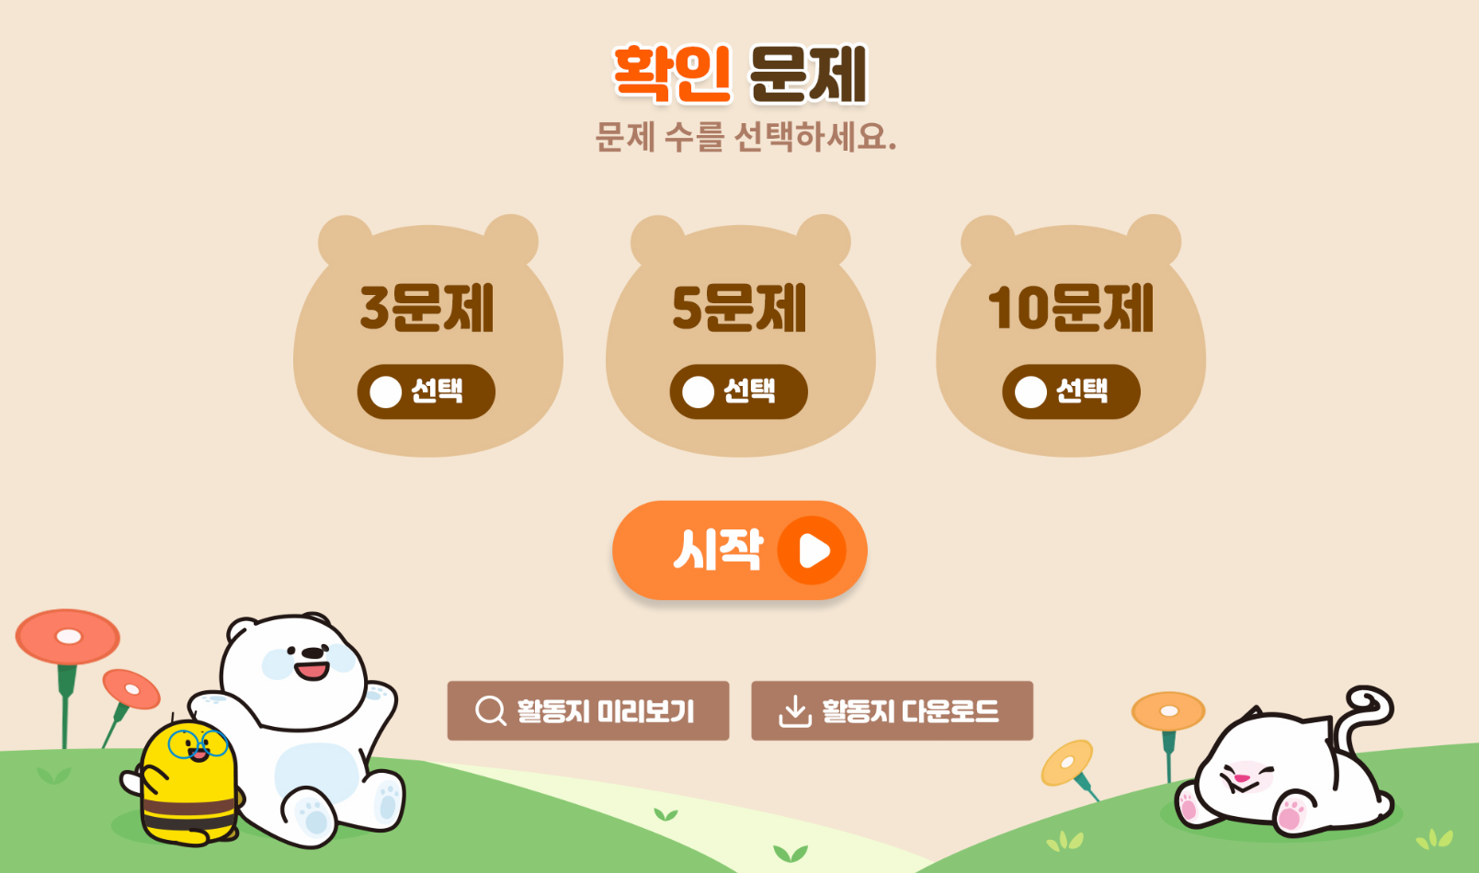
suh_p_0402_03_0004_401_1
Θ Description & Function
#1
[확인 문제] 게이트
활동지 다운로드 버튼. 다운로드 되는 파일은 3~4학년군_수학(박)4-2_확인문제_3_04차시.hwp
활동지 다운로드 버튼은 게이트 화면에만 있음
#2~3

Slide 25
suh_p_0402_03_0004_401_1
Θ Description & Function
문제 1
문제 2
문제 3
문제 4
문제 5
문제 6
문제 7
문제 8
문제 9
문제 10
답 칸 클릭하면 답 나타남. 정답 확인 버튼은 정답 가리기로 토글됨..
풀이 확인 팝업창(다음 슬라이드)
두 소수의 크기를 비교하여 안에 ＞, ＝, ＜를 알맞게 써넣으시오.
0.75 0.72
3.34 2.54
＞
＞
2.15 2.157
8.60 8.6
＜
＝
#2
#1

Slide 26

suh_p_0402_03_0004_401_1
Θ Description & Function
문제 1
문제 2
문제 3
문제 4
문제 5
문제 6
문제 7
문제 8
문제 9
문제 10
<풀이 확인 버튼 클릭하면 나타나는 화면>
두 소수의 크기를 비교하여 안에 ＞, ＝, ＜를 알맞게 써넣으시오.
0.75 0.72
3.34 2.54
＞
＞
풀이
0.75 0.72
3.34 2.54
＞
＞
2.15 2.157
8.60 8.6
5 ＞ 2
3 ＞ 2
2.15 2.157
8.60 8.6
2.150 2.157
8.60 8.60
<
＝
0 ＜ 7

Slide 27
suh_p_0402_03_0004_401_1
Θ Description & Function
문제 1
문제 2
문제 3
문제 4
문제 5
문제 6
문제 7
문제 8
문제 9
문제 10
답 칸 클릭하면 답 나타남. 정답 확인 버튼은 정답 가리기로 토글 됨.
풀이확인 팝업창. (다음 슬라이드)
작은 수부터 순서대로 써 보시오.
1.29 1.029 1.09 1.209
1.029
1.09
1.209
1.29
, , ,
#2
#1

Slide 28
suh_p_0402_03_0004_401_1
Θ Description & Function
문제 1
문제 2
문제 3
문제 4
문제 5
문제 6
문제 7
문제 8
문제 9
문제 10
<풀이 확인 버튼 클릭하면 나타나는 화면>
작은 수부터 순서대로 써 보시오.
1.29 1.029 1.09 1.209
풀이
1.029
1.09
1.209
1.29
, , ,
0＜2
1.029 1.09 1.209 1.29
2＜9
0＜9

Slide 29

suh_p_0402_03_0004_401_1
Θ Description & Function
문제 1
문제 2
문제 3
문제 4
문제 5
문제 6
문제 7
문제 8
문제 9
문제 10
답 칸 클릭하면 답 나타남. 정답 확인 버튼은 정답 가리기로 토글 됨.
풀이확인 팝업창. (다음 슬라이드)
0부터 9까지의 수 중에서 안에 들어갈 수 있는 수를 모두 써 보시오.
2.3 7<2.34
0, 1, 2, 3
#2
#1

Slide 30
suh_p_0402_03_0004_401_1
Θ Description & Function
문제 1
문제 2
문제 3
문제 4
문제 5
문제 6
문제 7
문제 8
문제 9
문제 10
<풀이 확인 버튼 클릭하면 나타나는 화면>
0부터 9까지의 수 중에서 안에 들어갈 수 있는 수를 모두 써 보시오.
2.3 7<2.34
풀이
자연수 부분과 소수 첫째 자리가 같고 소수 셋째 자리가 7＞0이므로 소수 둘째 자리 수를 비교하면 는 4보다 작아야 합니다.
따라서 안에 들어갈 수 있는 수는 0, 1, 2, 3입니다.
0, 1, 2, 3

Slide 31
suh_p_0402_03_0004_401_1
Θ Description & Function
문제 1
문제 2
문제 3
문제 4
문제 5
문제 6
문제 7
문제 8
문제 9
문제 10
답 칸 클릭하면 답 나타남. 정답 확인 버튼은 정답 가리기로 토글 됨.
풀이확인 팝업창. (다음 슬라이드)
두 소수의 크기를 비교하여 안에 ＞, ＝, ＜를 알맞게 써넣으시오.
2.054 2.504
0.007 0.07
<
<
#2
#1

Slide 32
suh_p_0402_03_0004_401_1
Θ Description & Function
문제 1
문제 2
문제 3
문제 4
문제 5
문제 6
문제 7
문제 8
문제 9
문제 10
<풀이 확인 버튼 클릭하면 나타나는 화면>
두 소수의 크기를 비교하여 안에 ＞, ＝, ＜를 알맞게 써넣으시오.
2.054 2.504
0.007 0.07
<
<
풀이
2.054 2.504
0.007 0.07
<
<
0＜5
0＜7

Slide 33
suh_p_0402_03_0004_401_1
Θ Description & Function
문제 1
문제 2
문제 3
문제 4
문제 5
문제 6
문제 7
문제 8
문제 9
문제 10
답 칸 클릭하면 답 나타남. 정답 확인 버튼은 정답 가리기로 토글 됨.
풀이확인 팝업창. (다음 슬라이드)
안에 알맞게 써넣으시오.
0.31과 0.4에서 소수 자리 수를 비교하면
3 4이므로 이/가 더 큽니다.
첫째
＜
0.4
#2
#1

Slide 34
suh_p_0402_03_0004_401_1
Θ Description & Function
문제 1
문제 2
문제 3
문제 4
문제 5
문제 6
문제 7
문제 8
문제 9
문제 10
<풀이 확인 버튼 클릭하면 나타나는 화면>
안에 알맞게 써넣으시오.
0.31과 0.4에서 소수 자리 수를 비교하면
3 4이므로 이/가 더 큽니다.
첫째
풀이
＜
0.4
0.31 0.4
<
3＜4

Slide 35
suh_p_0402_03_0004_401_1
Θ Description & Function
문제 1
문제 2
문제 3
문제 4
문제 5
문제 6
문제 7
문제 8
문제 9
문제 10
답 칸 클릭하면 답 나타남. 정답 확인 버튼은 정답 가리기로 토글 됨.
풀이확인 팝업창. (다음 슬라이드)
두 소수의 크기를 비교하여 안에 ＞, ＝, ＜를 알맞게 써넣으시오.
3.05 3.064
43.168 42.95
＜
＞
#2
#1

Slide 36
suh_p_0402_03_0004_401_1
Θ Description & Function
문제 1
문제 2
문제 3
문제 4
문제 5
문제 6
문제 7
문제 8
문제 9
문제 10
<풀이 확인 버튼 클릭하면 나타나는 화면>
두 소수의 크기를 비교하여 안에 ＞, ＝, ＜를 알맞게 써넣으시오.
3.05 3.064
43.168 42.95
＜
＞
풀이
3.05 3.064
43.168 42.95
<
>
5 ＜ 6
3 ＞ 2

Slide 37
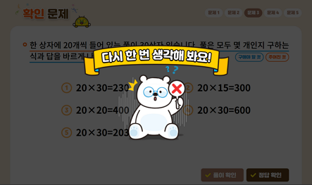



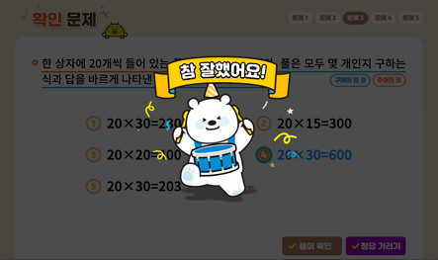



suh_p_0402_03_0004_401_1
Θ Description & Function
문제 1
문제 2
문제 3
문제 4
문제 5
문제 6
문제 7
문제 8
문제 9
문제 10
객관식 문제 소스 사용. 틀린 답 고르면 나타나는 화면 / 정답 고르면 나타나는 화면 참고
풀이 확인 버튼 팝업창(다음 슬라이드)
정답 확인 버튼 클릭하면 답 나타남.
다음 중 0을 생략할 수 없는 것을 고르시오.
0.10
0.120
0.210
#1
0.201
0.20
#2
#3

Slide 38
suh_p_0402_03_0004_401_1
Θ Description & Function
문제 1
문제 2
문제 3
문제 4
문제 5
문제 6
문제 7
문제 8
문제 9
문제 10
<풀이 확인 버튼 클릭하면 나타나는 화면>
다음 중 0을 생략할 수 없는 것을 고르시오.
0.10
0.120
0.210
0.201
0.20
풀이
0.201에서 0은 소수 둘째 자리의 수입니다.

Slide 39


suh_p_0402_03_0004_401_1
Θ Description & Function
문제 1
문제 2
문제 3
문제 4
문제 5
문제 6
문제 7
문제 8
문제 9
문제 10
답 칸 클릭하면 답 나타남. 정답 확인 버튼은 정답 가리기로 토글 됨.
풀이 확인 버튼 팝업창(다음 슬라이드)
주영이와 기태가 함께 물을 마시는데 주영이는 0.4 L를 마시고, 기태는 0.35 L를 마셨습니다. 누가 물을 더 많이 마셨는지 구하시오.
주영
#2
#1

Slide 40
suh_p_0402_03_0004_401_1
Θ Description & Function
문제 1
문제 2
문제 3
문제 4
문제 5
문제 6
문제 7
문제 8
문제 9
문제 10
<풀이 확인 버튼 클릭하면 나타나는 화면>
주영이와 기태가 함께 물을 마시는데 주영이는 0.4 L를 마시고, 기태는 0.35 L를 마셨습니다. 누가 물을 더 많이 마셨는지 구하시오.
주영
풀이
0.4는 0.40과 같은데 0.40에서 0.35에서 소수 첫째 자리의 크기를 비교하면 4＞3이므로 0.4가 더 큽니다.

Slide 41
suh_p_0402_03_0004_401_1
Θ Description & Function
문제 1
문제 2
문제 3
문제 4
문제 5
문제 6
문제 7
문제 8
문제 9
문제 10
답 칸 클릭하면 답 나타남. 정답확인 버튼은 정답 가리기로 토글됨.
풀이확인 버튼 팝업창(다음 슬라이드)
나리가 집에서부터 학교, 도서관, 은행까지의 거리를 알아보았습니다. 집에서 가까운 곳부터 순서대로 써 보시오.
집~학교 | 6.75 km
집~도서관 | 8.35 km
집~은행 | 3650 m
은행
,
학교
,
도서관
#2
#1

Slide 42
suh_p_0402_03_0004_401_1
Θ Description & Function
문제 1
문제 2
문제 3
문제 4
문제 5
문제 6
문제 7
문제 8
문제 9
문제 10
<풀이 확인 버튼 클릭하면 나타나는 화면>
나리가 집에서부터 학교, 도서관, 은행까지의 거리를 알아보았습니다. 집에서 가까운 곳부터 순서대로 써 보시오.
집~학교 | 6.75 km
집~도서관 | 8.35 km
집~은행 | 3650 m
풀이
은행, 학교, 도서관
집에서 은행까지의 거리는 3.65 km입니다. 일의 자리 수를 비교하면 3.65 ＜ 6.75 ＜ 8.35이므로 은행, 학교, 도서관 순으로 집에서 가깝습니다.

Slide 43
suh_p_0402_03_0004_401_1
Θ Description & Function
문제 1
문제 2
문제 3
문제 4
문제 5
문제 6
문제 7
문제 8
문제 9
문제 10
답 칸 클릭하면 답 나타남. 정답확인 버튼은 정답 가리기로 토글됨.
풀이확인 버튼 팝업창(다음 슬라이드)
큰 수부터 순서대로 문장을 놓아 완성해 보시오.
1.02 | 0.2 | 1.2 | 0.01 | 0.02 | 0.12
미 | 있 | 재 | 학 | 수 | 는
1.2
재
1.02
미
0.2
있
0.12
는
0.02
수
0.01
학
>
>
>
>
>
#2
#1

Slide 44
suh_p_0402_03_0004_401_1
Θ Description & Function
문제 1
문제 2
문제 3
문제 4
문제 5
문제 6
문제 7
문제 8
문제 9
문제 10
<풀이 확인 버튼 클릭하면 나타나는 화면>
큰 수부터 순서대로 문장을 놓아 완성해 보시오.
1.02 | 0.2 | 1.2 | 0.01 | 0.02 | 0.12
미 | 있 | 재 | 학 | 수 | 는
1.2
재
1.02
미
0.2
있
0.12
는
0.02
수
0.01
학
풀이
>
>
>
>
>
일의 자리 수, 소수 첫째 자리 수, 소수 둘째 자리 수, 소수 셋째 자리 수의 순서대로 비교하여 크기를 비교할 수 있습니다.

Slide 45

suh_p_0402_03_0004_401_1
Θ Description & Function
문제 1
문제 2
문제 3
문제 4
문제 5
문제 6
문제 7
문제 8
문제 9
문제 10
[칭찬하기 클릭 시 화면]
1. 칭찬하기 버튼 클릭 시 나타나는 텍스트는 아래 3가지 랜덤으로 반영(3가지 중 1개 랜덤)
→노력해줘서 고마워!
→정말 대단해!
→네가 참 자랑스러워!
큰 수부터 순서대로 문장을 놓아 완성해 보시오.
1.02 | 0.2 | 1.2 | 0.01 | 0.02 | 0.12
미 | 있 | 재 | 학 | 수 | 는
#1
1.2
재
1.02
미
0.2
있
0.12
는
0.02
수
0.01
학
풀이
>
>
>
>
>
일의 자리 수, 소수 첫째 자리 수, 소수 둘째 자리 수, 소수 셋째 자리 수의 순서대로 비교하여 크기를 비교할 수 있습니다.

